Slide 1


Управление тросовой тетраэдральной формацией микроспутников с помощью силы Лоренца
Студент группы М05-001 Чернов Кирилл
Научный руководитель к.ф.-м.н. Иванов Д.С.
Московский физико-технический институт,
ИПМ им. М.В. Келдыша РАН

Slide 2
Содержание работы
Введение
Постановка задачи
Расчет требуемого управления
Вычисление силы Лоренца
Численное исследование
Заключение

Slide 3
Цель работы
Создание научного задела по разработке бестопливных систем управления движением группового полёта малых космических аппаратов на основе использования электродинамических тросов

Slide 4
Обзор литературы
Исследование динамики тросовых систем:
Белецкий В.В., Садов Ю.А., Герман А.Д.,
Асланов В.С. и др.
Применение электродинамических тросов:
Заболотнов Ю.М., Peck М., Schaub H.,
Sanmartin J.R. и др.

Slide 5
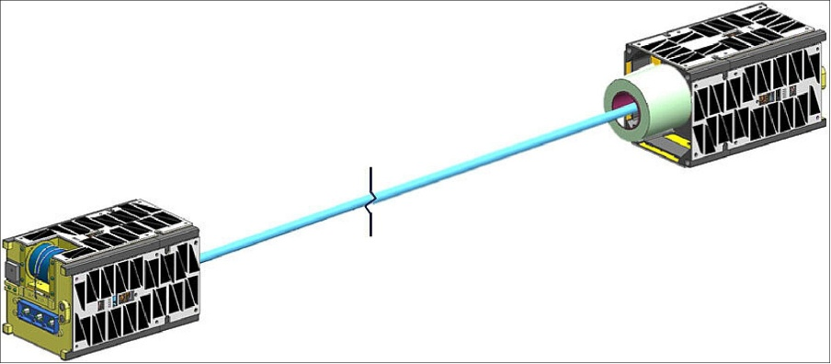
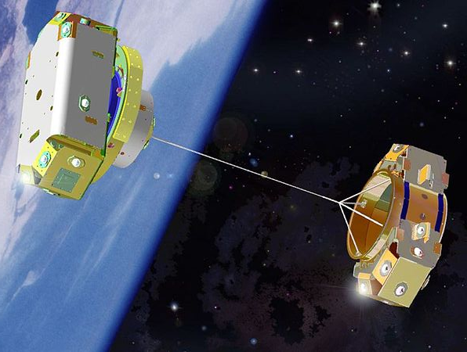
Электродинамические тросы
На проводник с током в магнитном поле Земли действует сила
Эту силу можно использовать для управления движением аппаратов, связанных электродинамическим тросом
В настоящий момент разрабатывается ряд миссий
Tether Electrodynamics Propulsion CubeSat Experiment (TEPCE)
Tether Physics and Survivability Experiment (TiPS)

Slide 6
Задачи управления
Основная задача – удерживать трос в натянутом состоянии
Для создания центробежной силы система раскручивается относительно центра масс с помощью двигателей
Существующие проекты нацелены на управление орбитальным движением тросовой системы
В настоящей работе рассматриваются 4 аппарата, соединенных электродинамическими тросами, с помощью которых обеспечивается:
  Угловое движение для натяжения тросов
  Требуемое орбитальное движение центра масс

Slide 7
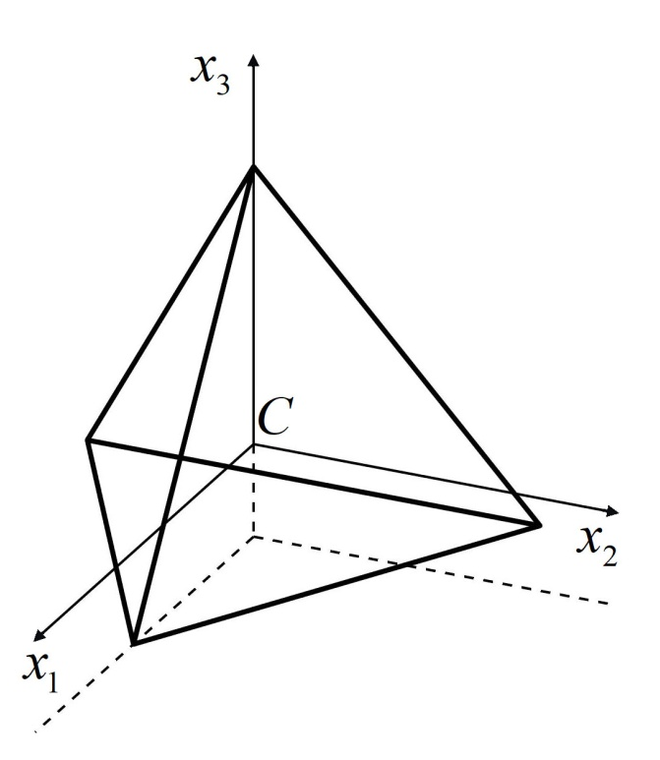
Постановка задачи
Дано:
4 спутника в вершинах правильного тетраэдра
Тросы в натянутом состоянии рассматриваются
как жесткие стержни
Тросы проводят электрический ток
Требуется:
Построить управление
с помощью силы Лоренца
для достижения требуемого углового движения системы и движения центра масс в задаче группового полета

Slide 8
Системы координат
Инерциальная – центр в центре Земли, система не вращается
Орбитальная – движется по круговой орбите
Опорная – центр движется по круговой орбите, система вращается с постоянной угловой скоростью
Связанная – центр в центре масс тетраэдра,
две оси параллельны одной из граней,
третья ось направлена на вершину,
не лежащую на этой грани

Slide 9
Уравнения движения
Орбитальное
Угловое
Учитывается вторая гармоника геопотенциала и гравитационный момент

Slide 10
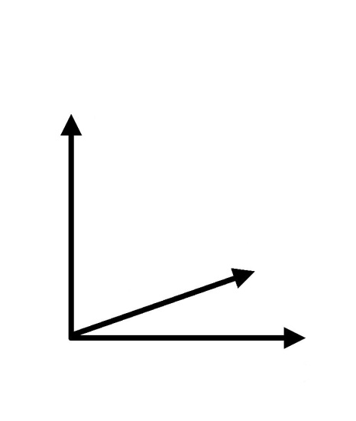
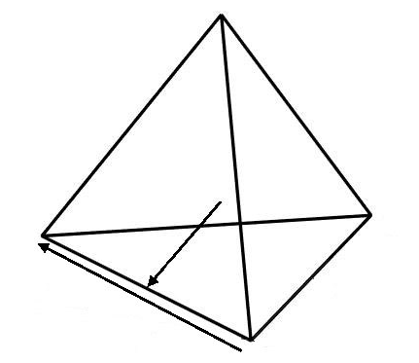
Сила Лоренца
Рассматривается модель наклонного диполя Земли для расчета индукции геомагнитного поля
Сила Лоренца перпендикулярна
вектору магнитной индукции
Момент каждой силы направлен
вдоль ребра

Slide 11
Уравнения
Хилла–Клохесси–Уилтшира
Линеаризованные уравнения относительного движения в орбитальной системе координат [1]
Для свободного движения решение имеет вид
[1] Hill, G.W. Researches in Lunar Theory //
American Journal of Mathematics, 1878. Vol. 1. Pp. 5–26.

Slide 12
Требуемое относительное движение
Дрейф по оси x
Управление по оси x для устранения дрейфа [2]
[2] Монахова У.В., Иванов Д.С. Формирование роя наноспутников с помощью децентрализованного управления с учетом коммуникационных ограничений. Препринты ИПМ им. М.В. Келдыша, 2018. № 151. 33 с.

Slide 13
Требуемое угловое движение
Вращение с заданной постоянной угловой скоростью для обеспечения натяжения тросов:
Движение вдоль требуемой опорной траектории
задается
Расчет управляющего момента – на основе метода Ляпунова.
Коэффициенты управления в качестве примера

Slide 14
Расчет сил тока
Токи создают силу и момент, равные
Компоненты силы и момента
зависят от токов линейно

Slide 15
Расчет сил тока
Задача квадратичного программирования
с ограничениями типа равенства
Решение:
Если максимальный ток I_{k} больше параметра I_{max},
все токи нормируются на |I_{k}| / I_{max}

Slide 16
Параметры моделирования
Высота орбиты 550 км
Масса спутников 10 кг
Масса тросов 100 г
Длина тросов 10 м
Параметр I_{max} 10 А
Тензор инерции
Требуемая угловая скорость [1,1,1]×10⁻² рад/с
Начальный дрейф 50 м/с

Slide 17

Моделирование
Угловое движение
Орбитальное движение

Slide 18
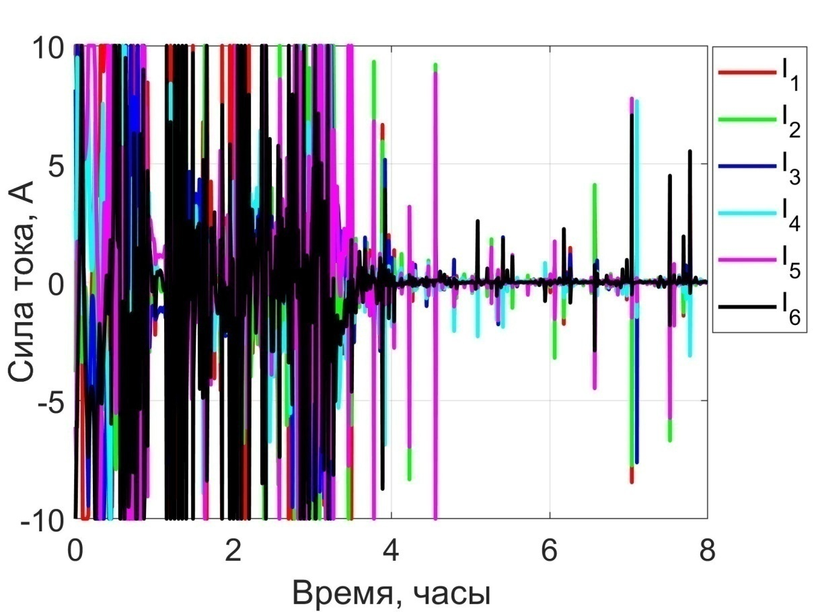
Величины токов
Во время первых 4 часов токи выходили
на максимальное значение

Slide 19
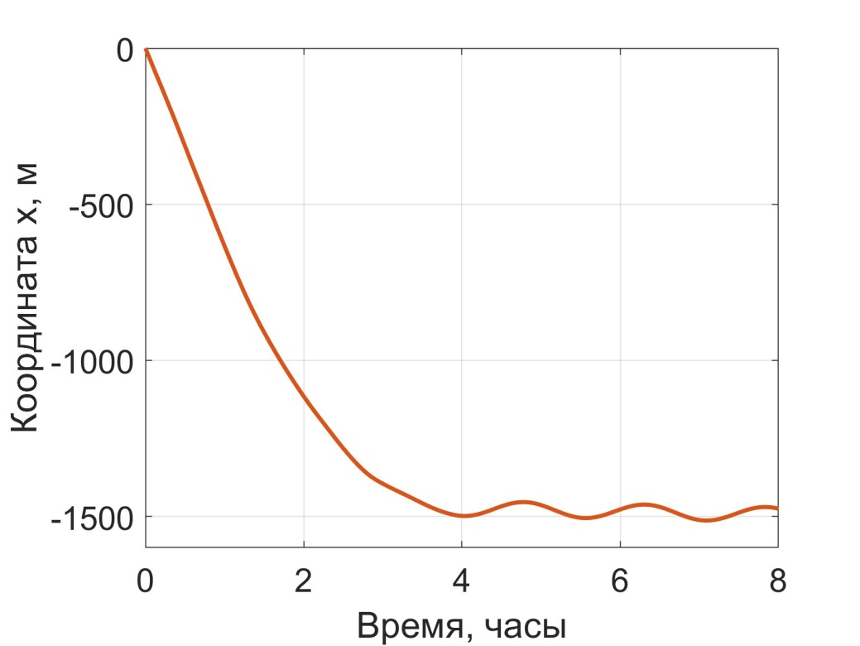
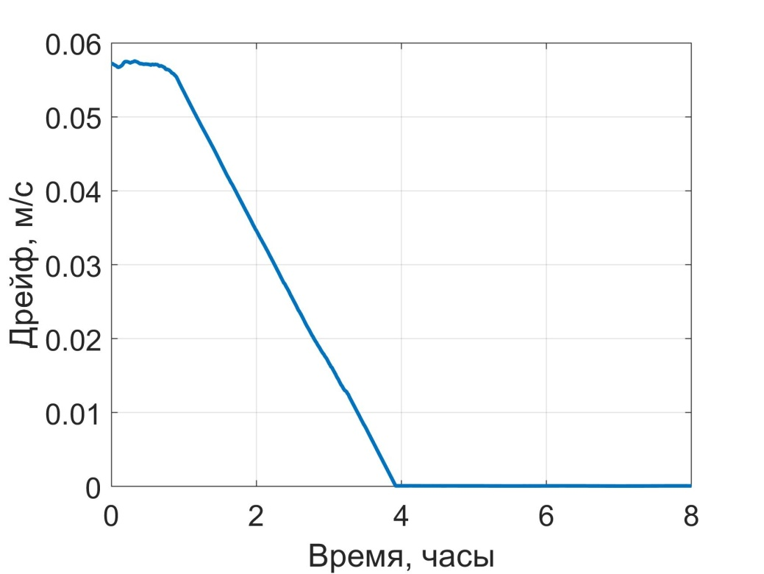
Относительное движение центра масс
Дрейф устраняется за 4 часа

Slide 20
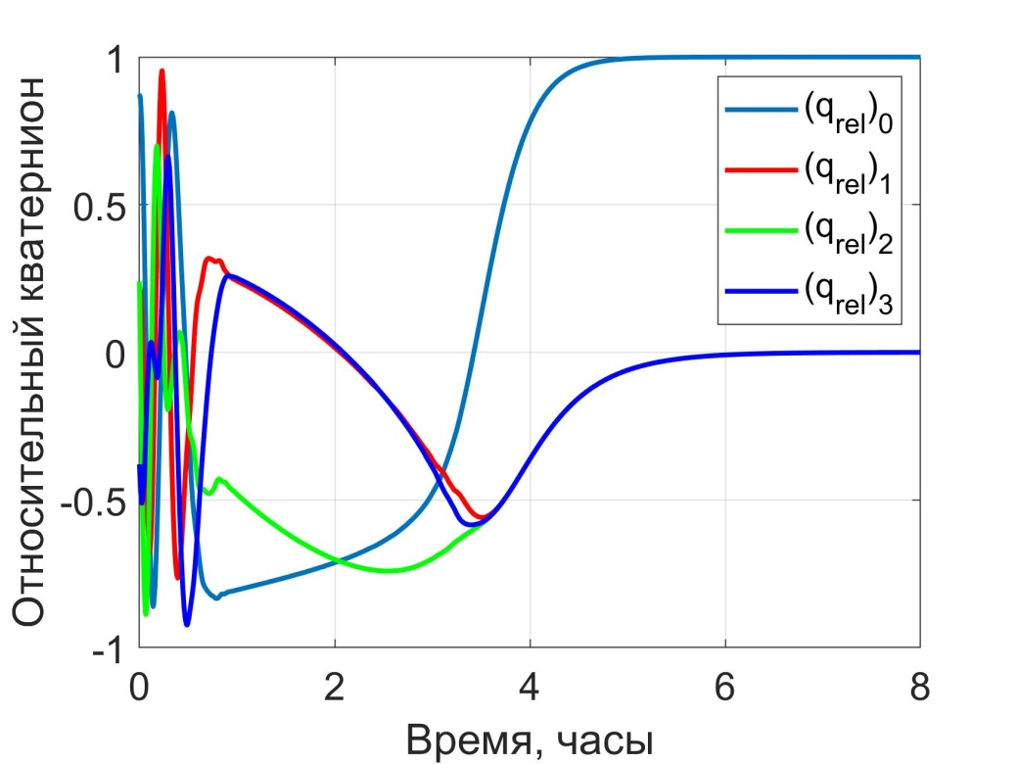
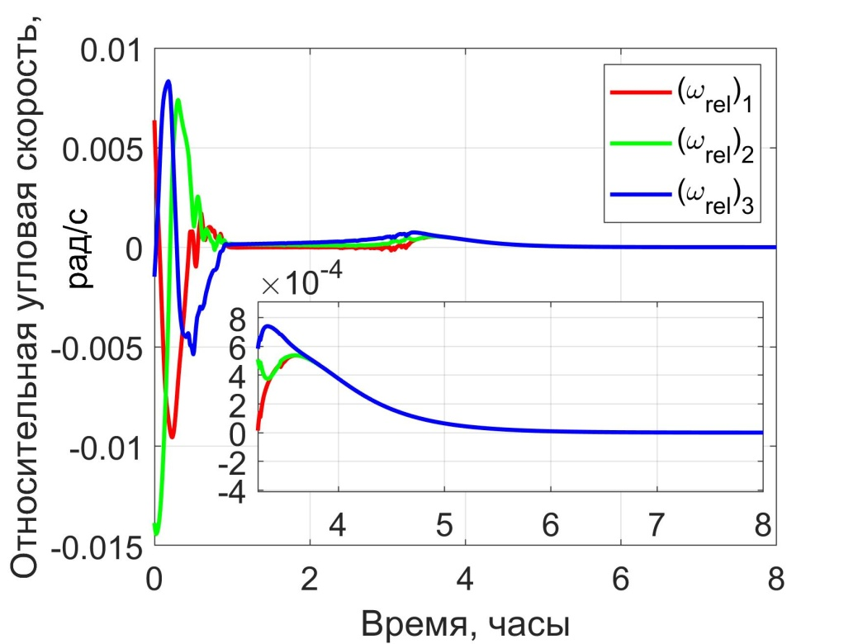
Угловое движение
Примерно за 6 часов достигается требуемое угловое движение

Slide 21
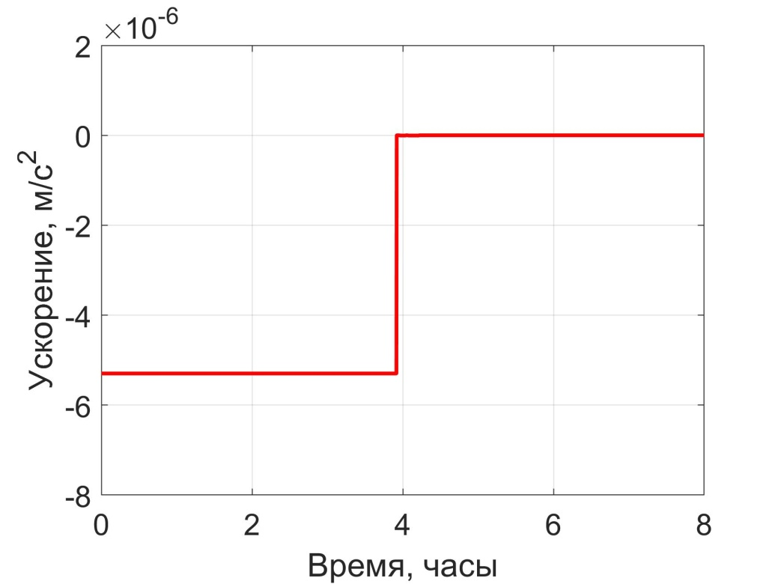
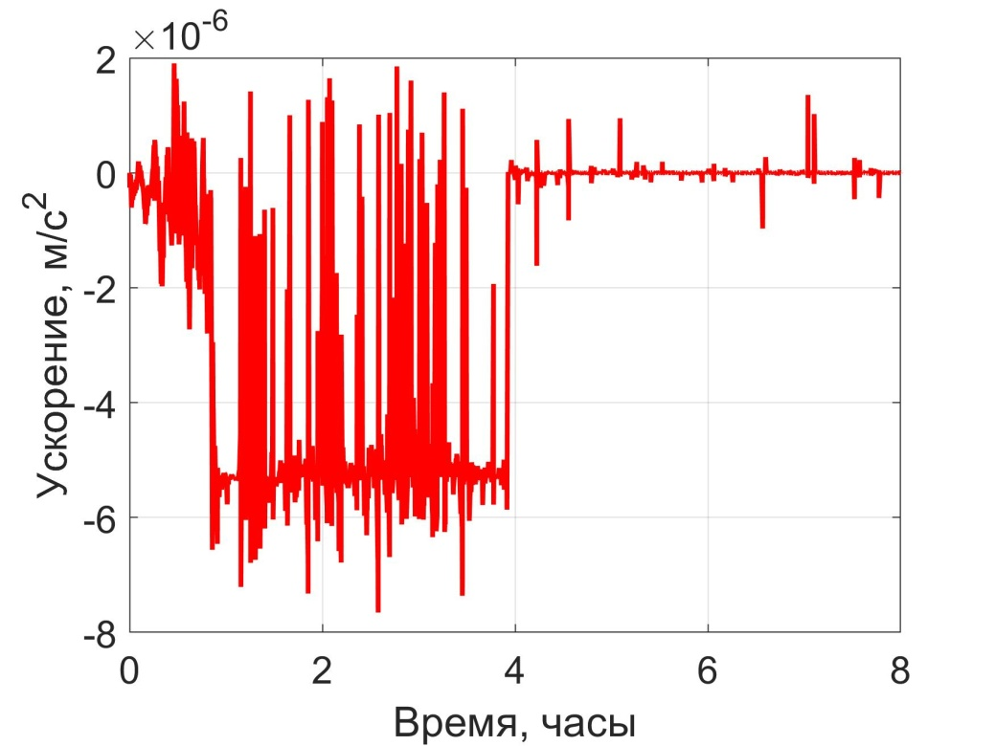
Управление поступательным движением
Расчетное
Приложенное
Приложенное управление отличается от расчетного
Предположительно это происходит вследствие плохой обусловленности системы уравнений
в некоторых точках орбиты

Slide 22
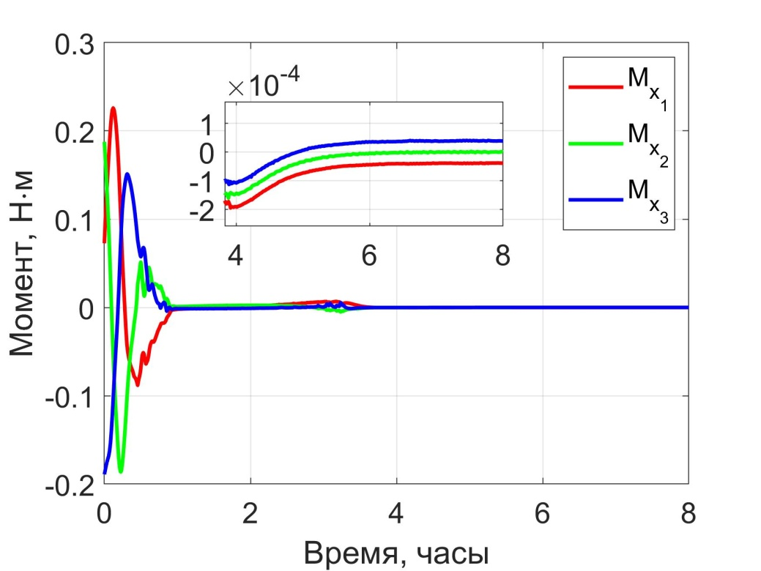
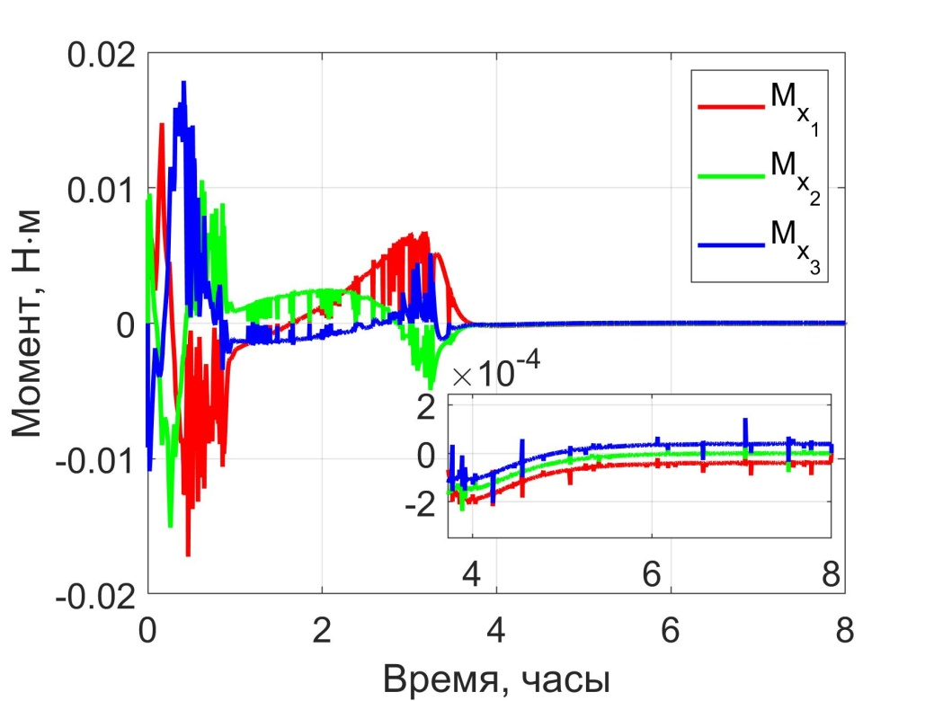
Управление угловым движением
Расчетное
Приложенное
Приложенное управление отличается от расчетного почти на порядок вследствие ограничений по величине токов

Slide 23
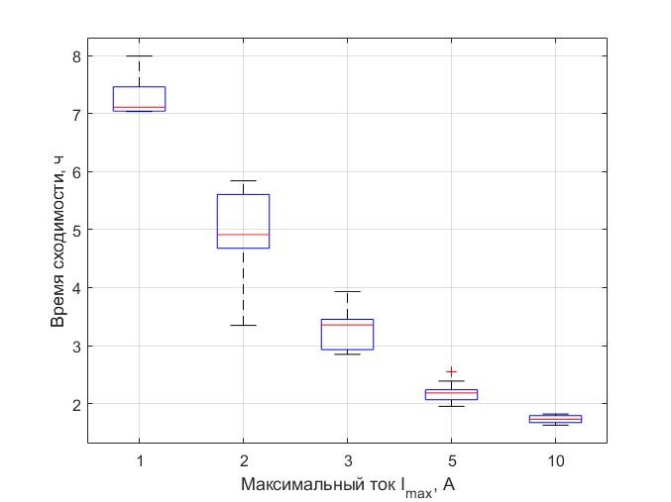
Ограничение величины тока
Проведено численное исследование с помощью метода Монте-Карло

Slide 24
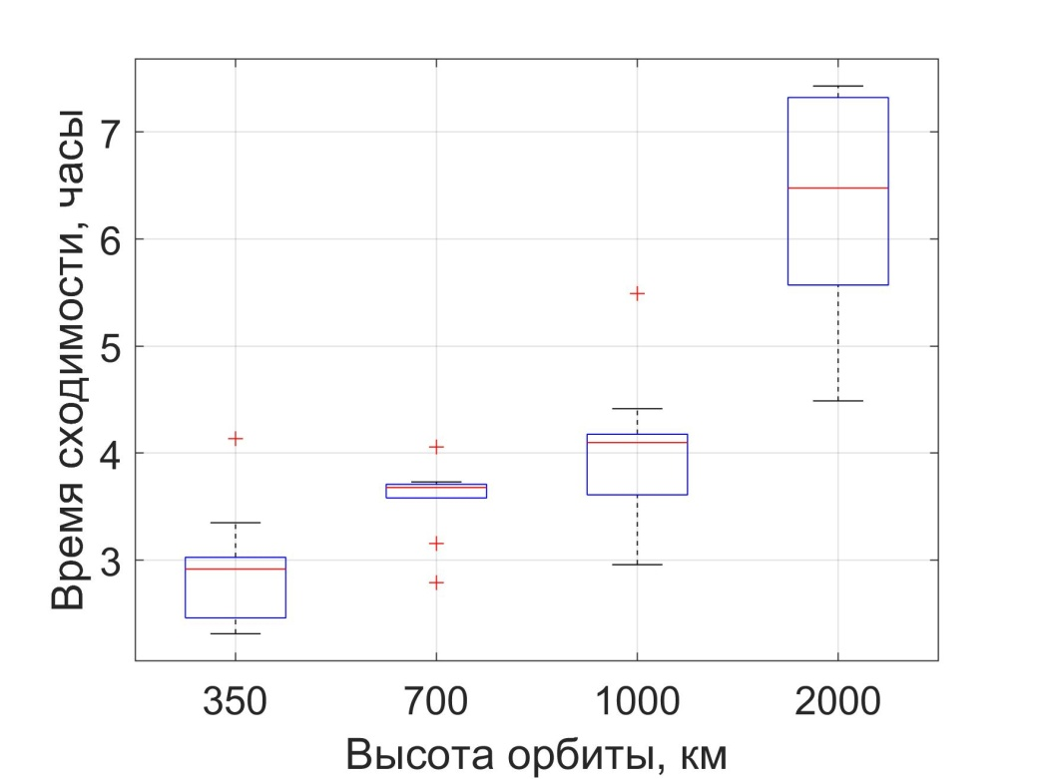
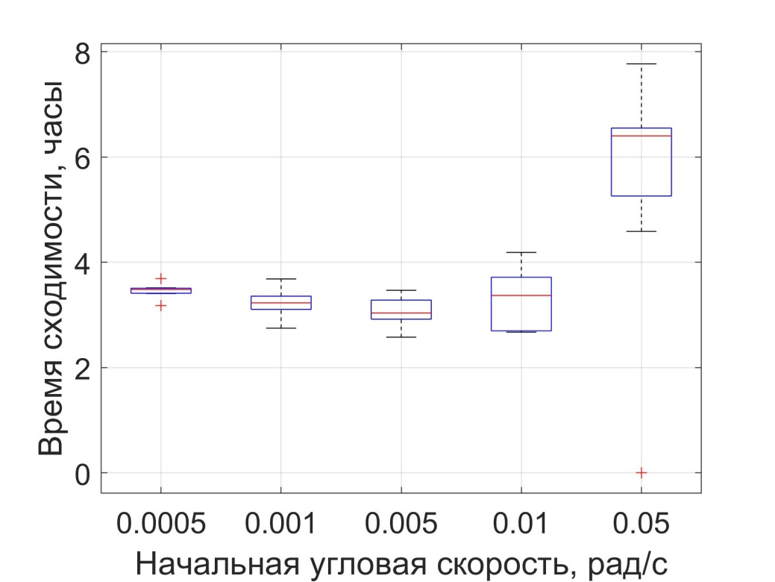
Влияние начальных параметров
Высота
Угловая скорость
Проведено численное исследование с помощью метода Монте-Карло

Slide 25
Заключение
Показана принципиальная возможность управления тросовой тетраэдральной формацией
с помощью сил Лоренца
Для заданных в работе параметров системы требуемое угловое и поступательное движение достигается за 6 часов
Параметрическое исследование показало, что предложенный алгоритм управления эффективно работает для высот орбит меньше 1000 км

Slide 26
Публикации и доклады
К.С. Чернов, Д.С. Иванов «Управление тросовой тетраэдральной формацией микроспутников
с помощью силы Лоренца» // Труды 64-й конференции МФТИ, 25 ноября – 3 декабря 2021 г.
К.С. Чернов, Д.С. Иванов. «Использование силы Лоренца для управления тросовой тетраэдральной формацией микроспутников на низкой околоземной орбите» // XLVI Академические чтения по космонавтике, 25-28 января 2022 г.

Slide 27
Дальнейшие планы
Поступление в аспирантуру МФТИ
Изучение различных моделей для учета гибкости тросов
Рассмотрение аспектов реализации системы

Slide 28
Спасибо за внимание!
Notes:
Спасибо за внимание!

Slide 29
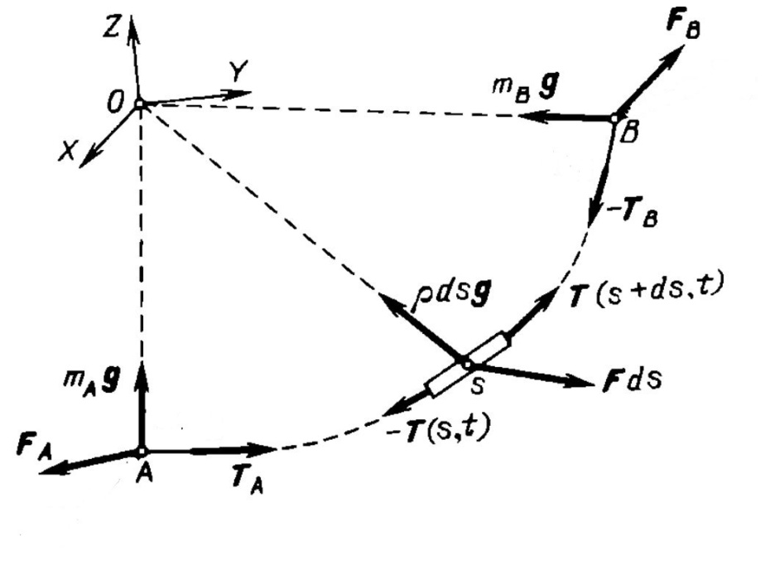
Гибкие тросы
Сила натяжения направлена по касательной
Условие нерастяжимости
Уравнение движения
элемента троса
ρ – погонная плотность троса

Slide 30
Расчет сил натяжения
Линейное уравнение второго порядка
Частные производные вектора состояния вычисляются численно

Slide 31
Расчет сил натяжения
Линейное уравнение второго порядка
Линейное уравнение с трехдиагональной матрицей

Slide 32
Граничные условия
Уравнение движения n-го спутника
Уравнения в граничных точках троса

Slide 33
Граничные условия
Линейная система 6N уравнений

